Slide 1

ZÁKLADNÍ ŠKOLA SLOVAN, KROMĚŘÍŽ, PŘÍSPĚVKOVÁ ORGANIZACE
ZEYEROVA 3354, 767 01 KROMĚŘÍŽ
projekt v rámci vzdělávacího programu
VZDĚLÁNÍ PRO KONKURENCESCHOPNOST
ŠABLONA ČÍSLO: III/2
NÁZEV: INOVACE A ZKVALITNĚNÍ VÝUKY PROSTŘEDNICTVÍM ICT
PŘEDMĚT: Hudební výchova
ROČNÍK: 6. – 9.
TÉMA: Hudební teorie – hodnoty not
AUTOR: Dušan Okénka
DATUM VYTVOŘENÍ: 30. 1. 2013
VY_32_INOVACE_31_DO

Slide 2
ANOTACE
PREZENTACE VYTVOŘENA JAKO DOPLNĚNÍ UČIVA OSMÉHO ROČNÍKU HUDEBNÍ TEORIE – HODNOTY NOT
V RÁMCI PREZENTACE MAJÍ ŽÁCI MOŽNOST OPAKOVAT SI HODNOTY NOT S POČÍTÁNÍM
Pilotáž: Prezentace pilotována ve třídách II. stupně, ale je možné ji využít jako doplnění učiva i ve vyšších ročnících I. stupně ZŠ. Textové informace je možné zestručnit v návaznosti na věkovou skupinu žáků.

Slide 3
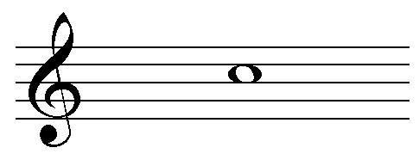
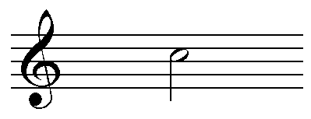
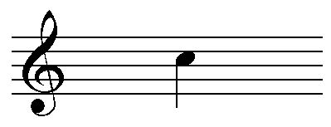
Hodnoty not
Nota celá je na 4 doby
Nota půlová je na 2 doby
Nota čtvrťová je na 1 dobu

Slide 4
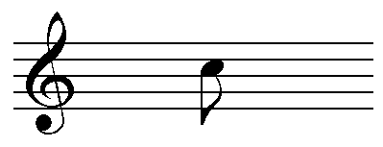
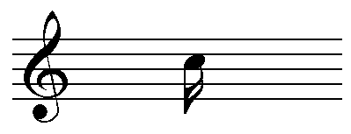
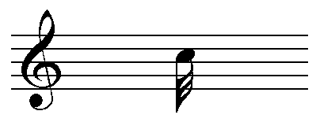
Hodnoty not
Nota osminová je na 1/2 doby
Nota šestnáctinová je na 1/4 doby
Nota dvaatřicetinová je na 1/8 dobu

Slide 5
CITACE: OBRÁZKY, FOTOGRAFIE
Obrázky – vlastní

